Slide 1


الفصل الرابع
4

Slide 2


الدرس الأول
1

Slide 3


الحقوق غيرمحفوظة للتعديل الشخصي في الدرس
اذكروني بدعواتكم الجميلة
المزيد من العروض من إعدادي
في قناتي
اضغط هنا
أسمح بتحويل الملفات من قناتي فقط –ولاأسمح بنشرها من أي حساب آخر

Slide 4


أهداف الدرس
فكرة الدرس
أحل مسائل باستعمال المعادلة المئوية
الأهداف الفرعية
2- إيجاد النسبة المئوية
1- إيجاد الجزء
المفردات
3- إيجاد الكل
المعادلة المئوية

Slide 5

تمهيد
مسألة :تم حجز 16 من المقاعد لحضور الحفل الختامي للأنشطة وكان عدد المقاعد في المسرح
375 مقعداً فما عدد المقاعد المحجوزة ؟ أسأل وأناقش الطالبات حول المسألة كما يلي :
ن؛5 ؛7 ؛3 = ^؛0!؛0 ؛1
ماالتناسب الذي يمكن استعماله لحل المسألة ؟
ن؛5 ؛7 ؛3 = 0,16
ماالمعادلة التي تحصل عليها عند التعويض عن القيمة ^؛0!؛0 ؛1 بكسر عشري ؟
ضرب الطرفين في 375
ماالعملية التي يجب إجراؤها على طرفي المعادلة كلها ؟
60
ماعدد المقاعد المحجوزة ؟

Slide 6
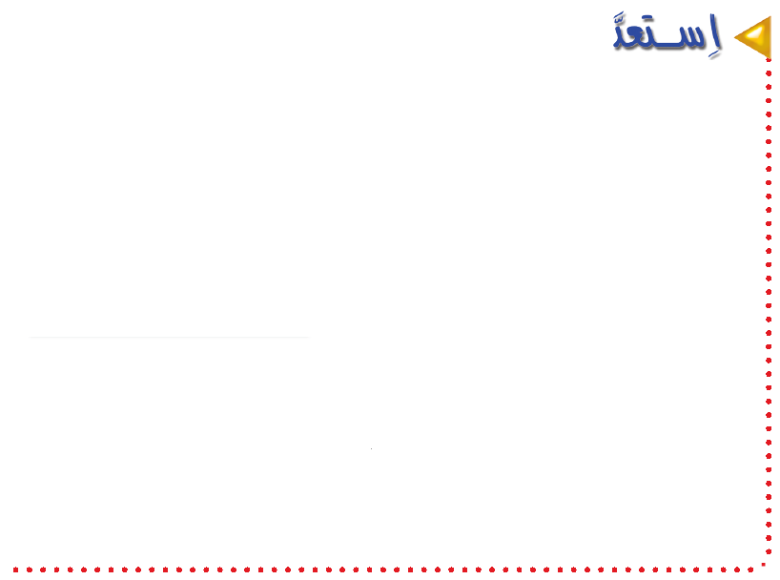
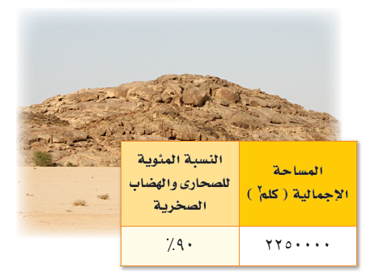
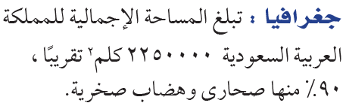



٢٠٢٥٠٠٠ كلم ٢
٠٫٩٠
0,90 ×2250000 = ٢٠٢٥٠٠٠
متساويان

Slide 7
المعادلة المئوية
المعادلة المئوية : صيغة مكافئة للتناسب المئوي يتم التعبير فيها عن النسبة المئوية بكسر عشري
جـ = ن × ك
الجزء = النسبة المئوية × الكل
ك =
الكل =
جـ
الجزء
ن
النسبة المئوية
النسبة المئوية =
ن =
الجزء × 100
جـ × 100
ك
الكل

Slide 8

المعادلة المئوية : صيغة مكافئة للتناسب المئوي يتم التعبير فيها عن النسبة المئوية بكسر عشري
المعادلة المئوية
الجزء = النسبة المئوية × الكل
إيجاد الكل
إيجاد النسبة المئوية
إيجاد الجزء
الكل =
الجزء
الجزء = النسبة المئوية × الكل
الجزء
النسبة المئوية =
النسبة المئوية
الكل
ك=
ك =
جـ = ن × ك
جـ
جـ
ن
ك

Slide 9















المطلوب إيجاد الجزء =,افترض انه جـ
الكل = 525
النسبة المئوية = 6 ٪
الجزء جـ = ؟
النسبة المئوية × الكل
الجزء =
6 ٪ × 525
الجزء =
0,06 × 525
الجزء =
جـ = = 31,5

Slide 10





المطلوب إيجاد الجزء جـ
المطلوب إيجاد الجزء جـ
الكل = 275
النسبة المئوية = 15 ٪
الجزء جـ = ؟
الكل = 88
النسبة المئوية = 35 ٪
الجزء جـ = ؟
النسبة المئوية × الكل
الجزء =
الجزء =
النسبة المئوية × الكل
15 ٪ × 275
الجزء =
35 ٪ × 88
الجزء =
0,15 × 275
الجزء =
0,35 × 88
الجزء =
جـ = 41,3
جـ = 30,8
Notes:
الحل : 0.15 × 275 = 41.25 موسى

Slide 11










المطلوب إيجاد النسبة المؤية ن
الكل = 600
النسبة المئوية ن = ؟ ٪
الجزء جـ = 420
النسبة المئوية × الكل
الجزء =
ن × 600
420 =
ن ×600
420
=
600
600
0,7 = ن
7 ٪ = ن

Slide 12
المطلوب إيجاد الجزء جـ
المطلوب إيجاد الجزء جـ
الكل = 275
النسبة المئوية = 15 ٪
الجزء جـ = ؟
الكل = 88
النسبة المئوية = 35 ٪
الجزء جـ = ؟
النسبة المئوية × الكل
الجزء =
الجزء =
النسبة المئوية × الكل
15 ٪ × 275
الجزء =
35 ٪ × 88
الجزء =
0,15 × 275
الجزء =
0,35 × 88
الجزء =
جـ = 41,3
جـ = 30,8
Notes:
الحل : 0.15 × 275 = 41.25 موسى

Slide 13
المطلوب إيجاد النسبة المؤية ن
الكل ك = 600
النسبة المئوية ن = ؟ ٪
الجزء جـ = 420
النسبة المئوية × الكل
الجزء =
الجزء
النسبة المئوية =
الكل
420
ن
=
600
ن = 0,7
ن = 7 ٪

Slide 14




المطلوب إيجاد النسبة المؤية ن
الكل ك = 750
النسبة المئوية ن =؟ ٪
الجزء جـ =6
الكل ك = 186
النسبة المئوية ن =؟ ٪
الجزء جـ =62
النسبة المئوية × الكل
الجزء =
النسبة المئوية × الكل
الجزء =
ن × 750
6 =
ن × 186
62 =
ن ×750
6
ن ×186
62
=
=
750
750
186
186
×100
0,333 = ن
×100
0,008 = ن
33,3 ٪ = ن
0,8 ٪ = ن

Slide 15
المطلوب إيجاد النسبة المؤية ن
الكل ك = 750
النسبة المئوية ن =؟ ٪
الجزء جـ =6
الكل ك = 186
النسبة المئوية ن =؟ ٪
الجزء جـ =62
النسبة المئوية × الكل
الجزء =
النسبة المئوية × الكل
الجزء =
الجزء
الجزء
النسبة المئوية =
الكل
النسبة المئوية =
الكل
6
62
ن
=
ن
=
750
186
×100
0,333 = ن
×100
0,008 = ن
33,3 ٪ = ن
0,8 ٪ = ن

Slide 16








المطلوب إيجاد الكل ك
الكل ك = ؟
النسبة المئوية ن =52٪
الجزء جـ =65
النسبة المئوية × الكل
الجزء =
52٪ × ك
65 =
0,52 × ك
65 =
0,52× ك
65
=
0,52
0,52
125 = ك

Slide 17


المطلوب إيجاد الكل ك
المطلوب إيجاد الكل ك
الكل ك = ؟
النسبة المئوية ن =18 ٪
الجزء جـ =18
الكل ك = ؟
النسبة المئوية ن =75٪
الجزء جـ =210
النسبة المئوية × الكل
الجزء =
النسبة المئوية × الكل
الجزء =
18٪ × ك
54 =
75٪ × ك
210 =
0,18× ك
54 =
0,75× ك
210 =
ن × ك
54
0,75× ك
210
=
=
0,18
0,18
0,75
0,75
18× ك
5400
=
75× ك
21000
18
18
=
75
75
300 = ك
280 = ك

Slide 18
المطلوب إيجاد الكل ك
المطلوب إيجاد الكل ك
الكل ك = ؟
النسبة المئوية ن =18 ٪
الجزء جـ =18
الكل ك = ؟
النسبة المئوية ن =75٪
الجزء جـ =210
النسبة المئوية × الكل
الجزء =
النسبة المئوية × الكل
الجزء =
جـ
جـ
ك =
ك =
ن
ن
54
210
ك
=
ك
=
0,75
0,18
5400
21000
=
=
ك
18
75
ك = 300
ك = 280

Slide 19
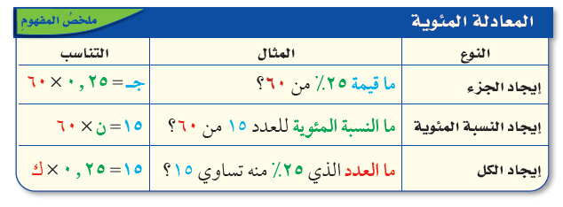

Slide 20




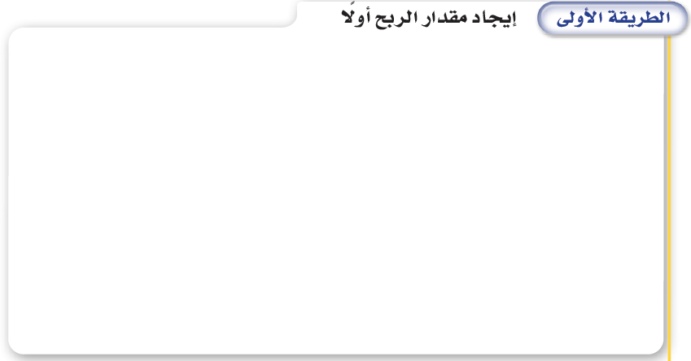














Slide 21
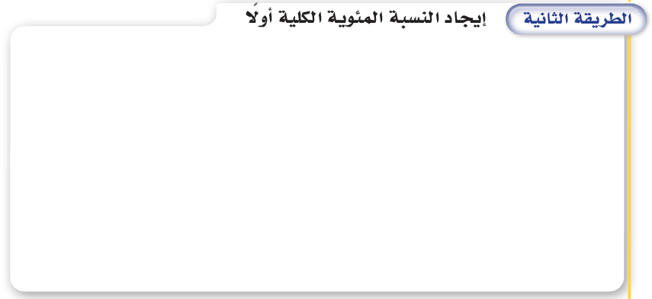







Slide 22
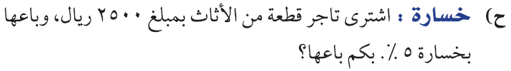
ك = 2500
ن = 5٪
الجزء( الخسارة) = ؟ ص ريالا
الجزء =النسبة المئوية × الكل
جـ = ن × ك
جـ = 5٪ × 2500
جـ = 0,05 × 2500
جـ = 125 ريال
الثمن بعد الخصم = 2500 + 125 = 2375 ريال
Notes:
الحل : النسبة = 100 + 55 = 155
النسبة = = .........
ثمن البيع = السعر × النسبة
ثمن البيع = 420 × ........ = ......... ريالاً

Slide 23
ك = 1225
ن = 55٪
الجزء( الربح) = ؟ س ريالا
الجزء =النسبة المئوية × الكل
جـ = ن × ك
جـ = 7٪ × 1225
جـ = 0,07 × 1225
جـ = 85,75 ريال
ثمن البيع = 1225 + 85,75= 1310,75 ريال
Notes:
الحل : النسبة = 100 + 55 = 155
النسبة = = .........
ثمن البيع = السعر × النسبة
ثمن البيع = 420 × ........ = ......... ريالاً

Slide 24


Slide 25
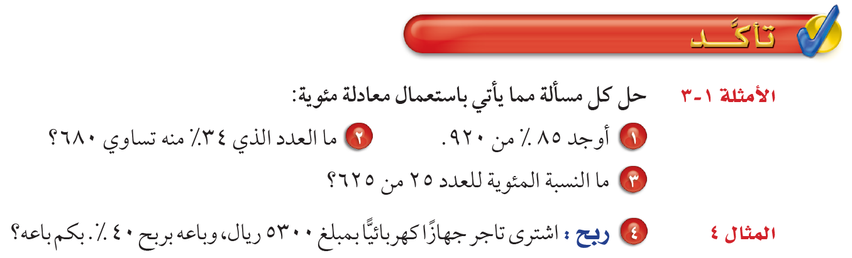

Slide 26




المطلوب إيجاد الكل ك
المطلوب إيجاد الجزء جـ
الكل = 680
النسبة المئوية ن = 34 ٪
الجزء جـ = ؟
الكل = 920
النسبة المئوية = 85 ٪
الجزء جـ = ؟
النسبة المئوية × الكل
الجزء =
الجزء =
النسبة المئوية × الكل
34 ٪ × ك
680 =
85 ٪ × 920
الجزء =
0,34 × ك
680 =
0,85 × 920
الجزء =
0,34 × ك
680
=
جـ = 782
0,34
0,34
34× ك
68000
=
34
34
2000 = ك
Notes:
الحل : 0.15 × 275 = 41.25 موسى

Slide 27
المطلوب إيجاد النسبة المؤية ن
الكل ك = 625
النسبة المئوية ن =؟ ٪
الجزء جـ =25
النسبة المئوية × الكل
الجزء =
ن × 625
25 =
ن ×625
25
=
625
625
×100
0,04 = ن
4٪ = ن

Slide 28

المطلوب إيجاد النسبة المؤية ن
الكل ك = 625
النسبة المئوية ن =؟ ٪
الجزء جـ =25
النسبة المئوية × الكل
الجزء =
الجزء
النسبة المئوية =
الكل
25
=
ن
625
×100
ن = 0,04
ن = 4٪

Slide 29
ك = 5300
ن = 40٪
الجزء( الربح) = ؟ س ريالا
الجزء =النسبة المئوية × الكل
جـ = ن × ك
جـ = 4٪ × 5300
جـ = 0,04 × 5300
جـ (الربح)= 2120 ريال
ثمن البيع = 5300 + 2120= 7420 ريال
Notes:
الحل : النسبة = 100 + 55 = 155
النسبة = = .........
ثمن البيع = السعر × النسبة
ثمن البيع = 420 × ........ = ......... ريالاً

Slide 30
الحقوق غيرمحفوظة للتعديل الشخصي في الدرس
اذكروني بدعواتكم الجميلة
المزيد من العروض من إعدادي
في قناتي
اضغط هنا
أسمح بتحويل الملفات من قناتي فقط –ولاأسمح بنشرها من أي حساب آخر

Slide 31
تم الاستفادة
من الأعضاء في منتديات يزيد
عرض بوربوينت
من إعداد العضو: تركي30
وحلول العضو:
عقيل الزبيدي
وحلول الاستاذ:
أحمد صالح الديني
ومذكرة الأستاذ موسى
الواجب المختصر و الشامل للنسبة المئوية جميع ما تحتاجه من تمارين و بطرق سهلة و بسيطة موسى
جزاهم الله خير وأجزل لهم المثوبة
اللهم ارحم عقيل وتركي واغفر لهما وتجاوز عنهما وارفع منزلتهما في الجنة
وأكفهما هم الآخرة كما كفونا هم الدنيا

